Slide 1

Java补充
Powerd by LinkKnown
作者:周锐

Slide 2

MD5 加密
MD5信息摘要算法（英语：MD5 Message-Digest Algorithm），一种被广泛使用的密码散列函数，可以产生出一个128位（16字节）的散列值（hash value），用于确保信息传输完整一致。MD5由美国密码学家罗纳德·李维斯特（Ronald Linn Rivest）设计，于1992年公开，用以取代MD4算法。这套算法的程序在 RFC 1321 标准中被加以规范。1996年后该算法被证实存在弱点，可以被加以破解，对于需要高度安全性的数据，专家一般建议改用其他算法，如SHA-2。2004年，证实MD5算法无法防止碰撞（collision），因此不适用于安全性认证，如SSL公开密钥认证或是数字签名等用途。（不可逆，可暴力破解）
public static String stringToMD5(String plainText) {
byte[] secretBytes = null;
try {
secretBytes = MessageDigest.getInstance("md5").digest(
plainText.getBytes());
} catch (NoSuchAlgorithmException e) {
e.printStackTrace();
}
String md5code = new BigInteger(1, secretBytes).toString(16);
for (int i = 0; i < 32 - md5code.length(); i++) {
md5code = "0" + md5code;
}
return md5code;
}

Slide 3
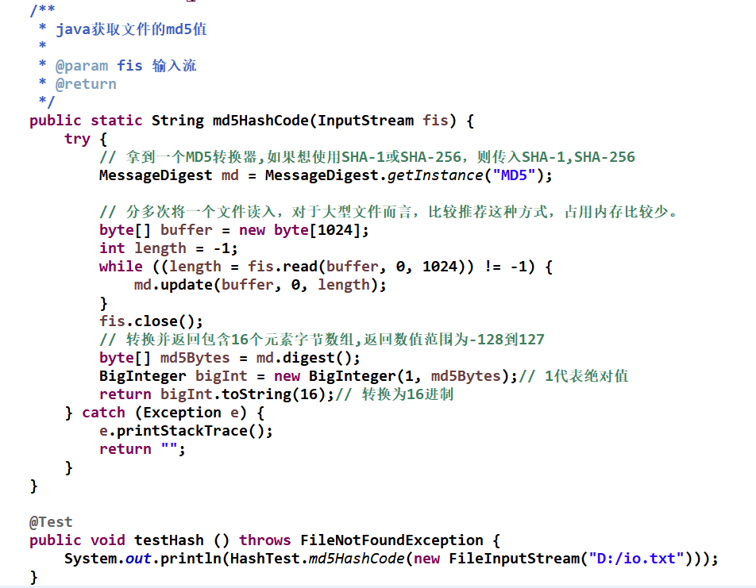
Java计算文件的hash值
如何知道一个文件是否改变了呢？当然是用比较文件hash值的方法，文件hash又叫文件签名，文件中哪怕一个bit位被改变了，文件hash就会不同。
比较常用的文件hash算法有MD5和SHA-1。

Slide 4
用Java实现AES加密
高级加密标准（英语：Advanced Encryption Standard，缩写：AES），是一种区块加密标准。这个标准用来替代原先的DES，已经被多方分析且广为全世界所使用。
那么为什么原来的DES会被取代呢，，原因就在于其使用56位密钥，比较容易被破解。而AES可以使用128、192、和256位密钥，并且用128位分组加密和解密数据，相对来说安全很多。完善的加密算法在理论上是无法破解的，除非使用穷尽法。使用穷尽法破解密钥长度在128位以上的加密数据是不现实的，仅存在理论上的可能性。统计显示，即使使用目前世界上运算速度最快的计算机，穷尽128位密钥也要花上几十亿年的时间，更不用说去破解采用256位密钥长度的AES算法了。
目前世界上还有组织在研究如何攻破AES这堵坚厚的墙，但是因为破解时间太长，AES得到保障，但是所用的时间不断缩小。随着计算机计算速度的增快，新算法的出现，AES遭到的攻击只会越来越猛烈，不会停止的。
AES现在广泛用于金融财务、在线交易、无线通信、数字存储等领域，经受了最严格的考验，但说不定哪天就会步DES的后尘。

Slide 5
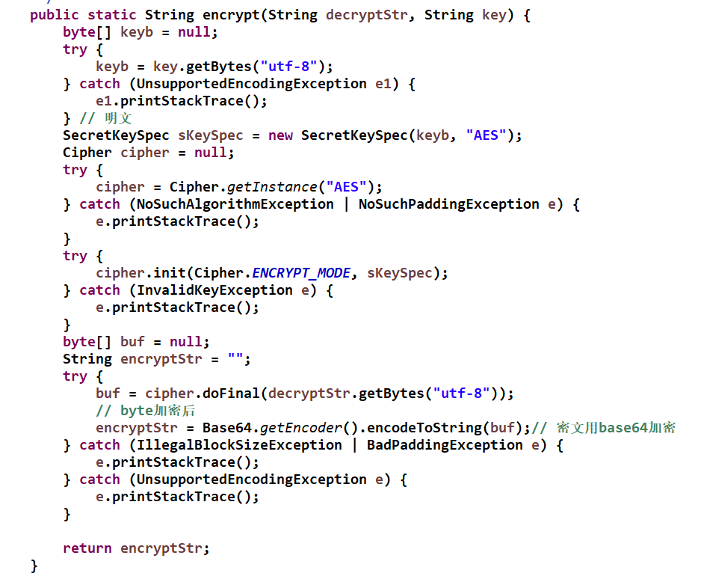

Slide 6
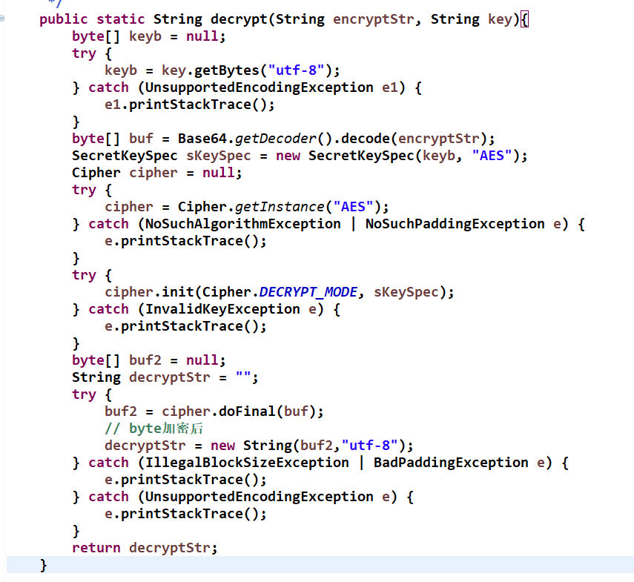

Slide 7
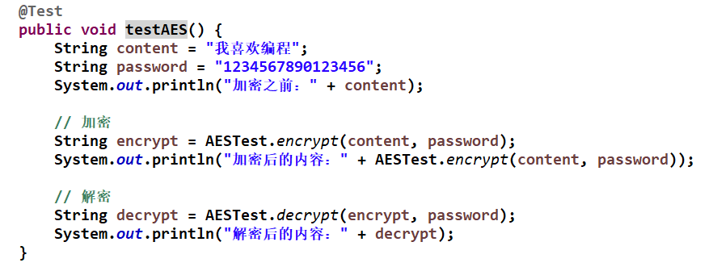

Slide 11


